Slide 1
.
Ruch to zdrowie!
Aktywność fizyczna i jej znaczenie w życiu człowieka

Slide 2
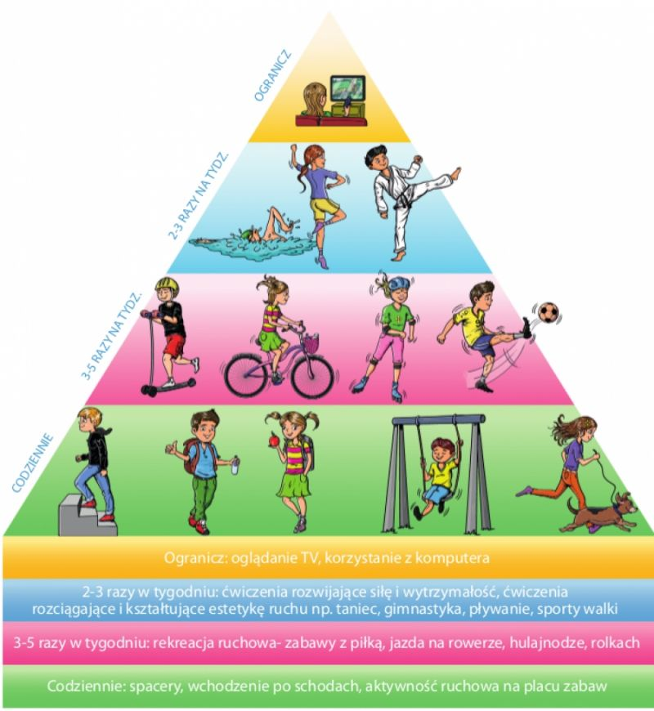
Nie każdy dorosły zdaje sobie sprawę, jak degradujący dla dziecięcego ciała i umysłu jest siedzący tryb życia. Zanim pomyślisz, że sport nie jest dla twojego dziecka poznaj skutki, jakie niesie ze sobą brak aktywności fizycznej.

Slide 3
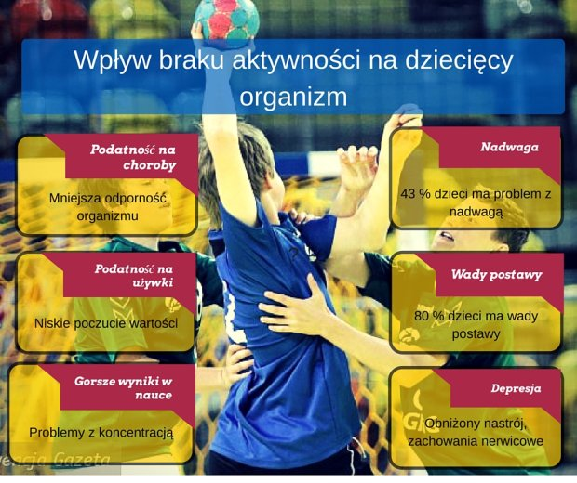
Co się dzieje z organizmem dziecka, które nie jest aktywne fizycznie?

Slide 4
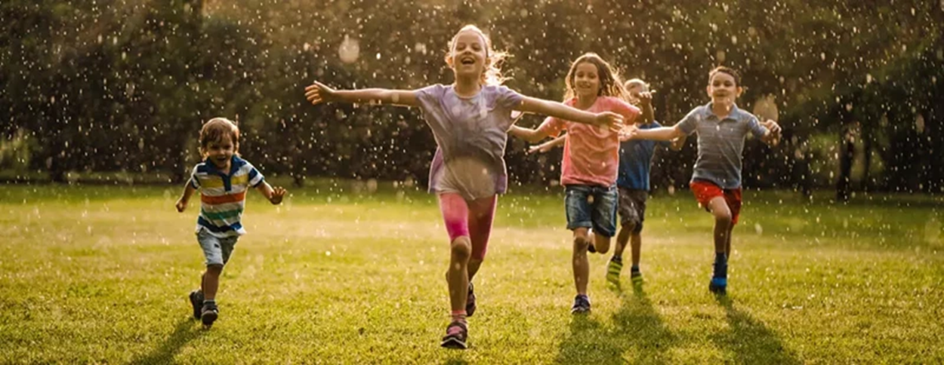
W naszym życiu bardzo ważna jest aktywność fizyczna. Chodzi nie tylko o uprawianie sportu, ale również ogólną ilość ruchu w ciągu dnia. Zmiany można zacząć np. od wchodzenia po schodach zamiast wjeżdżania windą, wysiadania jeden przystanek wcześniej i krótkiego spaceru, wspólnych wypadów rowerowych w weekendy, włączenia dziecka do wykonywania obowiązków domowych, np. sprzątania. Istotne są gry i zabawy ruchowe.

Slide 5
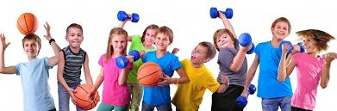
W ramach zajęć sportowych
dobrze jest wybierać i proponować dziecku takie, które sprawiają mu prawdziwą frajdę.
Aktywność fizyczna nie powinna być karą, ma stanowi przyjemność i dobrą zabawę.

Slide 6
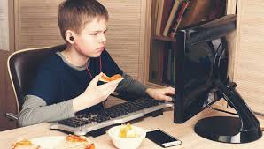

Warto zwrócić uwagę, jak dziecko spędza wolny czas. Wiele godzin przed komputerem czy telewizorem może sprzyjać nadwadze, podobnie jak niedobór snu.

Slide 7
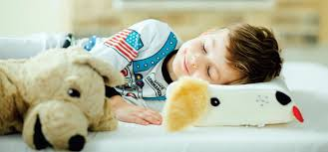
Należy dbać o prawidłową ilość snu dziecka, wynoszącą co najmniej 7–8 godzin, zachęcać je do angażowania się w różne formy aktywności, w tym chwalić za realizowanie zainteresowań i pasji – dzięki temu koncentracja dziecka na jedzeniu i wadze będzie mniejsza.

Slide 8
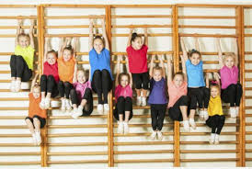
Wychowanie fizyczne ma specyficzny wpływ na ucznia. Lekcja wychowania fizycznego polega bowiem na bezpośrednim doświadczaniu i przeżywaniu, kształtując podejście do aktywności fizycznej na całe życie.
Decyzja o zwolnieniu dziecka z zajęć wychowania fizycznego powinna być przemyślana. Jeżeli
rodzice podejrzewają, że istnieją przeciwskazania do udziału dziecka w zajęciach wychowania fizycznego, powinni przedyskutować to z lekarzem.

Slide 9
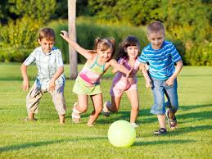
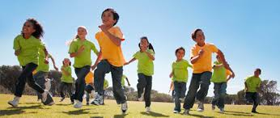
Umożliwianie i zachęcanie do aktywności od najmłodszych lat, uczy dzieci nowych doświadczeń, kształtuje motorykę ciała, zwiększa koordynację wzrokową-ruchową. A wg najnowszych badań, dla prawidłowego rozwoju dzieci powinny ruszać się minimum 60 minut dziennie. Chodzi o właściwy przyrost masy mięśniowej, rozwój sprawności umysłowej, ale i osobowości.

Slide 10
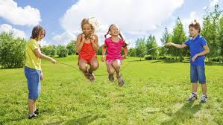
Dzięki zajęciom na świeżym powietrzu, grom i zabawom, dzieci poznają nowe przestrzenie, emocje a przy okazji też i swoje granice. Odnosi się to nie tylko do świata fizycznego, ale także przystosowania społecznego. Ruch sprzyja rozwojowi umysłowemu oraz kształtowaniu woli i charakteru

Slide 11
Dziękujemy za uwagę
Magdalena Susek
Marzena Uramowska
Anna Zubrzycka

